Slide 1
大队委竞选
2020
四（16）班 红苹果中队 周荃蔚

Slide 2
目 录 一、自我介绍 二、我的性格 三、我的竞选优势 四、我的奖状 五、我的证书

Slide 3
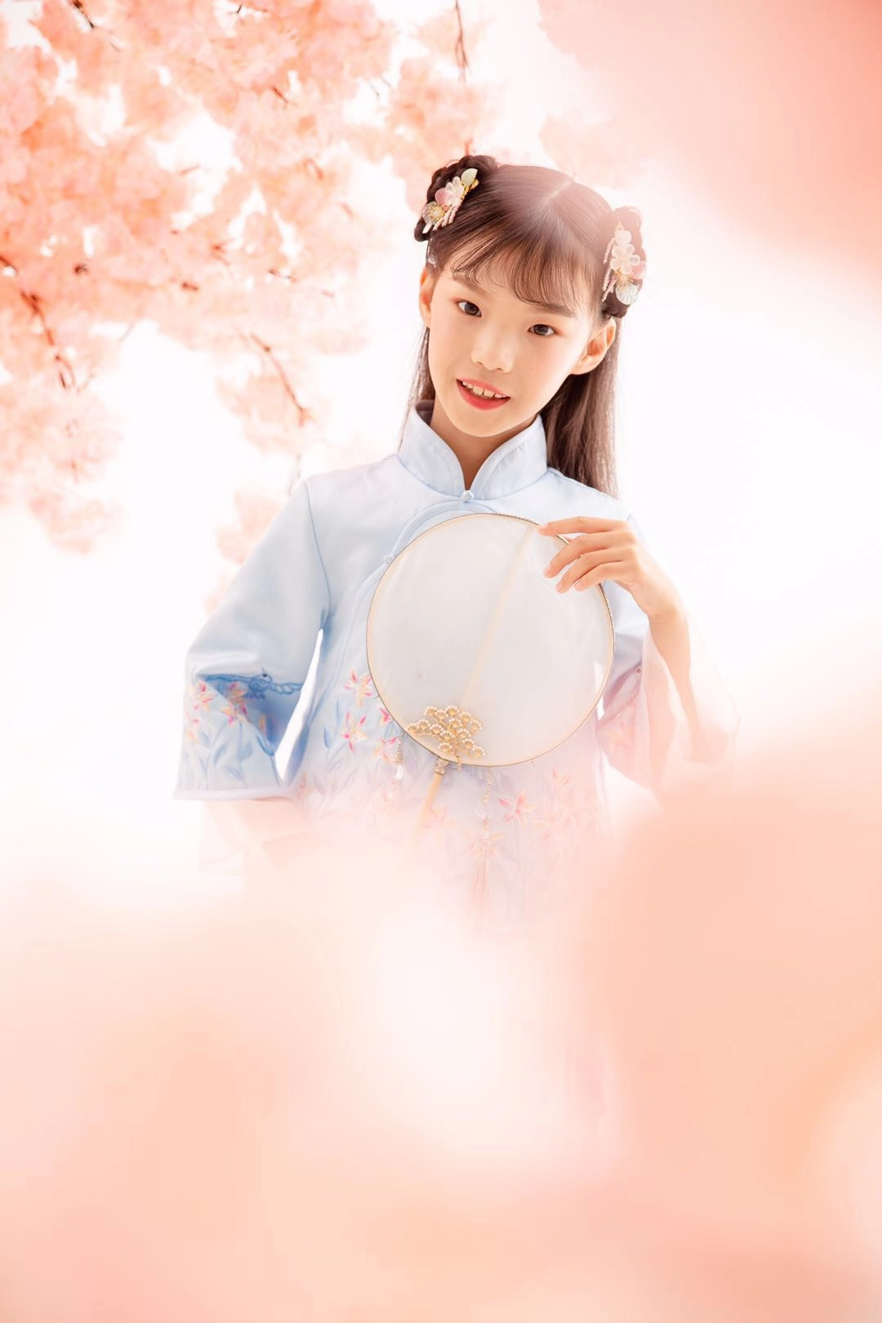
空白演示
自 我 介 绍
姓名；周荃蔚
性别：女
年龄：10岁
在此输入您的封面副标题
班级：四（16）
竞选岗位：文娱部副部长

Slide 5
敬爱的老师，亲爱的同学们：
大家好！我叫周荃蔚，是个活泼开朗、积极向上的小女生，想竞选文娱部副部长！协助老师和部长做好文娱部的工作，用自已的热情及责任心做部长的好帮手。
平时我努力学习，兴趣爱好广泛，喜欢跳舞、弹琴及画画。今年以优秀的成绩通过中国舞六级，并在积极备考古筝六级。我还有着比较丰富的舞台演出经验，参加过武进电视台少儿春晚的演出，同时也是学校舞蹈队的一员，前段时间刚刚参演了学校大型舞蹈《精卫填海》。
如果我当选了，我一定做好同学们的榜样，努力学习，勤奋工作；如果我落选了，我也不会气馁，因为学会走路时也会经历摔跤！
希望大家选我！如果我是一只小鸟，我一定让它飞得更高！谢谢大家！

Slide 6
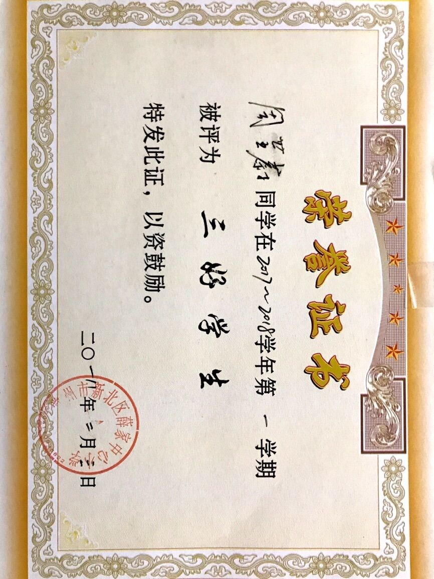
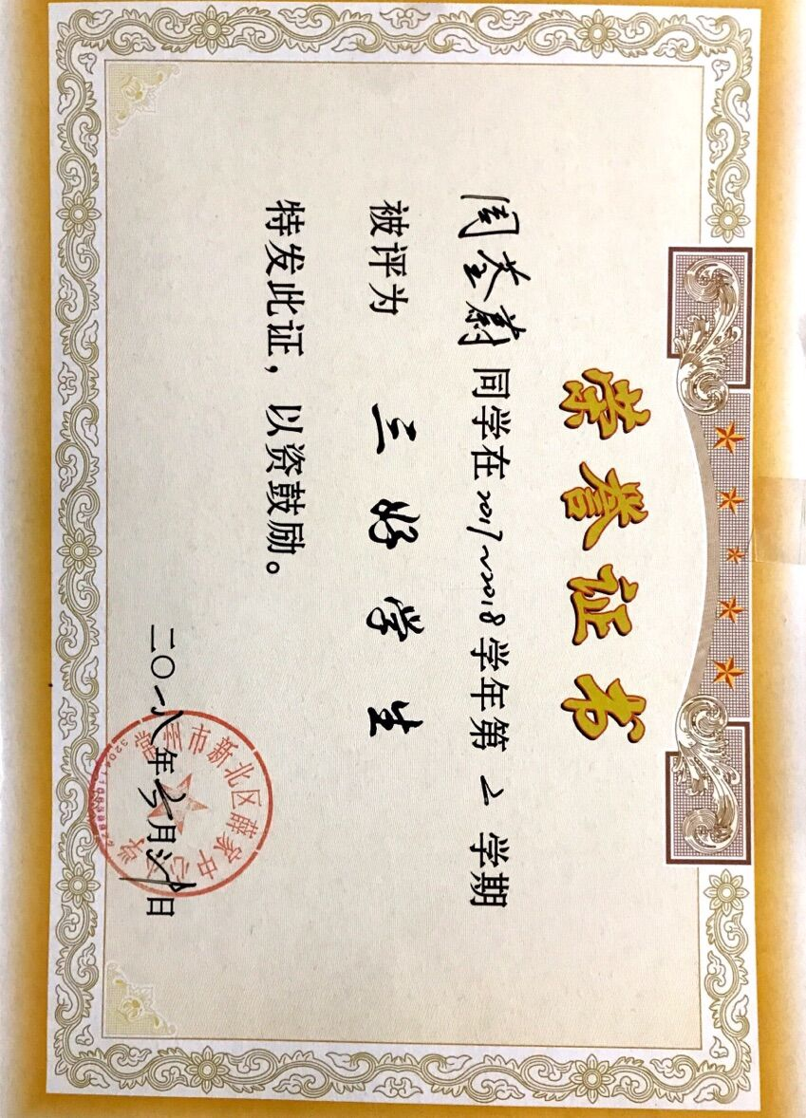
我 的 奖 状：

Slide 7
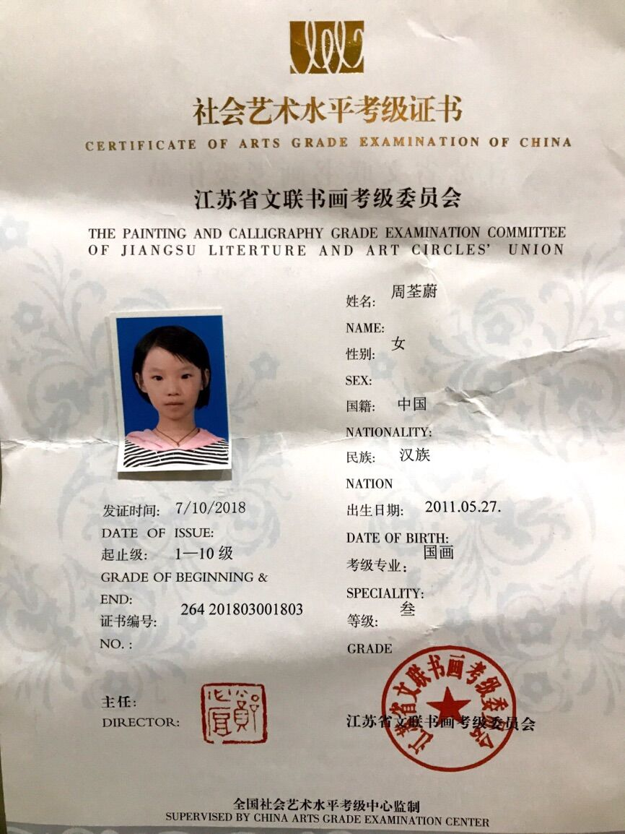
我的中国舞蹈证书和国画考级证书：

